Slide 1

Очень интересные способы узнать о Вашем мире!
Апрель 2014г.

Slide 2

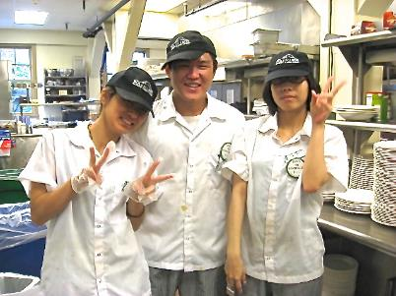
добро пожаловать в мир летних работ/путешествий

Slide 3
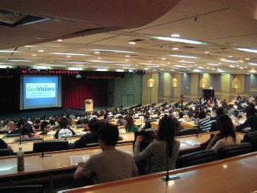
Цели ориентирования
Предоставить Вам информацию о хорошей программе.
Помочь Вам посетить США с реалистичными ожиданиями.
Узнать правила программы.
Подготовить Вас к решению возможных проблем.
Узнать нас получше в качестве Вашего спонсора в США.
Просмотрите Руководство по программе компании «GeoVisions» для боле подробной информации об основных темах в ориентировании!
Notes:
Примечание:
Получение реалистичных ожиданий является важной частью в приобретении успешной программы. Цель компании «GeoVisions» - поддержка студентов по программе. Если у Вас возникнут вопросы, пожалуйста, обращайтесь.

Slide 4
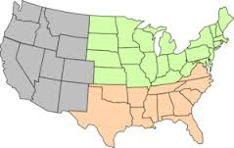
Преимущества программы
Погружение в культурную среду.
Улучшение Вашего международного стандарта английского языка.
Обмен ВАШЕЙ культурой.
Улучшение Вашего резюме.
Получение ценного опыта.
Заработок денег для помощи в покрытии некоторых затрат по Вашей программе.
Встреча с людьми со всего света.
Путешествие.
Notes:
Примечание:
Вместо того, чтобы сидеть в классной комнате, студенты будут учиться на своем собственном опыте, улучшая английский язык, получая знания о культуре и людях, живущих в Америке, и обмениваясь культурой. Студенты смогут оплатить свои расходы на проживание, и покрыть некоторые расходы по программе.

Slide 5

Партнеры в успешном обмене культурой
Наш местный партнер
Ваш работодатель
Компания «GeoVisions»
ВЫ!
Notes:
Примечание:
У каждого из нас есть важная роль в игре. Давайте рассмотрим обязательства каждого из нас.

Slide 6
Партнеры в успешном обмене культурой
Роль компании «GeoVisions» заключается в том чтобы следить за тем, что Вы в безопасности, здоровы и знаете всё о США. Нашей целью для Вас является получение хорошего опыта в США.
Правила программы созданы для того, чтобы помочь Вам получить хорошую и безопасную программу.
Работодатели, студенты, наши партнеры и компания «GeoVisions» все работают вместе, чтобы решить проблемы … без отрыва Вас от работы.
Если Вы будите гибкими и открытыми всему новому – у Вас будет лучшая программа.

Slide 7
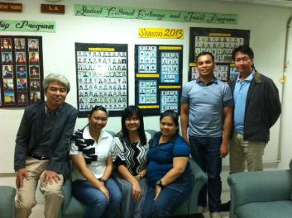
Ваши обязательства в качестве агента в стране пребывания
Предоставить Вам точную информацию о программе.
Подготовить Вас к поездке.
Оказать помощь Вам в посольстве.
Помочь Вам с поездкой.
Координирование с компанией «GeoVisions»
Сбор Вашей оплаты по программе.
Notes:
Примечание:
Агенты в стране пребывания помогают студентам во всем, что им необходимо знать до выезда.

Slide 8
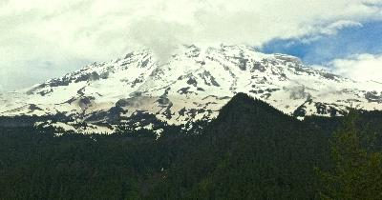
Обязательства работодателя
Обеспечить хорошие условия работы.
Обращаться с Вами так же как и с американским рабочим подобного уровня.
Попытаться предоставить Вам в среднем часы, указные в Вашем предложении о работе.
Платить Вам минимальную зарплату в 7.25 долларов США в час.
Соблюдать все государственные и федеральные законы о труде.
Сообщать «GeoVisions» о Вашей программе
Помочь Вам узнать о Вашей среде пребывания.
Убедиться, что Вы работаете с американцами.
Notes:
Примечание:
Не имеет значение кто нашел работу; компания «GeoVisions», студент, агент или иное лицо, компания «GeoVisions» должна проверить работу. Работодатели оплачивают и обращаются со студентами J- 1 так же как и с американскими студентами. У студентов, в общем, будет количество часов по предложению, но сначала, во время прохождения тренинга, у студентов может быть меньше часов. Иные факторы, такие как погода, бизнес уровни и т.д. могут повлиять на то, сколько часов получит студент.

Slide 9
Обязательства
Мы являемся Вашим СПОНСОРОМ, Вашим первым и важным координатором в США.
Оказывать Вам поддержку, если у Вас возникнут какие-либо проблемы.
Знать как связаться с Вами в любое время.
Быть доступными для Вас по мере необходимости- 24 часа в сутки, если у Вас возникнет экстренная ситуация.
Убедиться, что у Вас имеется хорошая медицинская страховка.
Связываться с Вами ежемесячно и помогать Вам в вопросах о том, как узнать о США и опыте культурного обмена по программе летних работ/путешествий .
Найти Вам хорошего работодателя или рассмотреть и одобрить работодателя, которого Вы найдете сами.
Notes:
Примечание:
Цель компании «Geovisions» - помощь и поддержка студентов, проверка наличия у них медицинского страхования и круглосуточного доступа в случае экстренной ситуации.

Slide 10

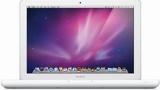
Связь с компанией «GeoVisions»
Приёмная: Кевин Морган (Kevin Morgan)
Отдел обработки заявок: Эми Корлисс (Amie Corliss)
Телефон:
Номер для бесплатного звонка: 888.830.9455
(24 часа в сутки)
Номер офиса: 603.363.4187
(с Пн. по Пт. с 9:00 до 16:00 стандартного времени восточного побережья Австралии)
Факс:
1-603-363-8446
Вебсайт:
www.geovisions.org
www.mygeovisions.org
E-mail:
visions@geovisions.org
Почта:
Компания «GeoVisions»
п/я 167
г.Честерфилд, NH 03443
Notes:
Примечание:
Проверьте оборотную сторону идентификационной карточки чтобы найти способ как связаться с компанией «GeoVisions». Есть 5 способов. Убедитесь, что у Вас при себе всегда есть идентификационная карточка.

Slide 11
Компания «GeoVisions» указывается Госдепартаментом США
В чрезвычайном случае: свяжитесь с компанией «GeoVisions»!
Контактная информация в случае экстренной ситуации по программе обмена посетителями:
Линия экстренной связи Госдепартамента: 1.866.283.9090
Национальный центр ресурсов отслеживания людей: 1.888.373.7888
Электронная почта Госдепартамента: JVISAS@STATE.GOV
Веб-сайт программы по обмену посетителями: J1VISA.STATE.GOV

Slide 12
Ваши обязательства
Прийти к Вашему назначенному работодателю вовремя и остаться у него до конца даты Вашего предложения по работе.
Исследовать область Вашей работы и работу, которую Вы будите выполнять.
Регистрация по прибытию: Регистрация в компании «GeoVisions» в течение 3 дней после Вашего прибытия.
Ежемесячная регистрация: Проводить ежемесячный обзор каждый месяц в промежутке между 10-м и 15-м числом.
Связываться с компанией «GeoVisions» в случае возникновения проблем.
Незамедлительно уведомлять компанию «GeoVisions», если Вы уволитесь с работы, или измените место работы, или найдете новую работу.
Уведомлять компанию «GeoVisions» и заполнять и предоставлять форму о предложении о работе, если Вы захотите работать на второй работе.
Участвовать в культурных мероприятиях во время пребывания в США.
Уведомлять компанию «GeoVisions», если у Вас будет новый адрес проживания, адрес электронной почты или номер телефона в течение 3х дней.
Всегда иметь при себе свою идентификационную карточку.
Соблюдать местные, государственные законы и законы США.
Прочитать Ваше руководство студента от компании «GeoVisions».
Notes:
Примечание:
Пройти регистрацию в компании «GeoVisions» в течение 3-х дней после прибытия. Студенты могут сделать это через веб-сайт: mygeovisions.org. Проходить регистрацию каждый месяц в промежутке между 10-м и 15-м числом. Это является требованием. Сообщите компании «GeoVisions», если у Вас возникнут проблемы и Вам необходима ее помощь.

Slide 13
Регистрация по прибытию это легко и важно!
В течение трех дней после Вашего прибытия свяжитесь с компанией «GeoVisions» чтобы дать нам знать что Вы прибыли!
Зарегистрируйтесь по телефону, через веб-сайт, по факсу или электронной почте.
Если Вы НЕ пройдете регистрацию – Вы не получите номер социального страхования и нарушите правила программы компании «GeoVisions»
Самый легкий метод регистрации:
www.gvsevis.org
Notes:
Примечание:
Просто помните, что это важно. Также важна ежемесячная регистрация.

Slide 14
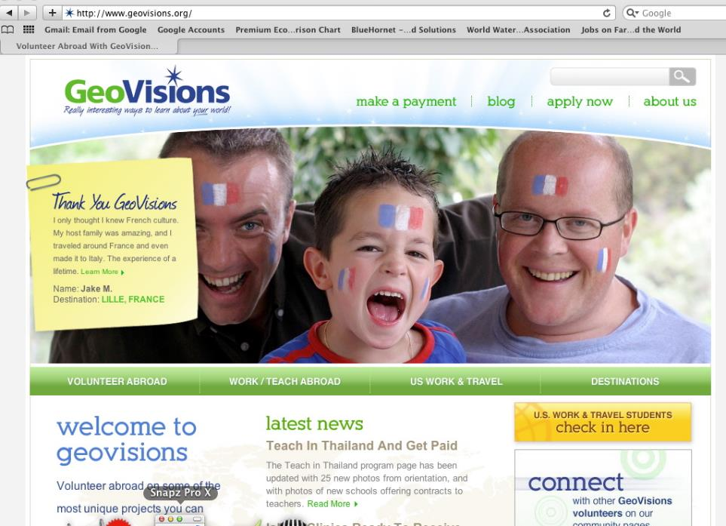

Slide 15
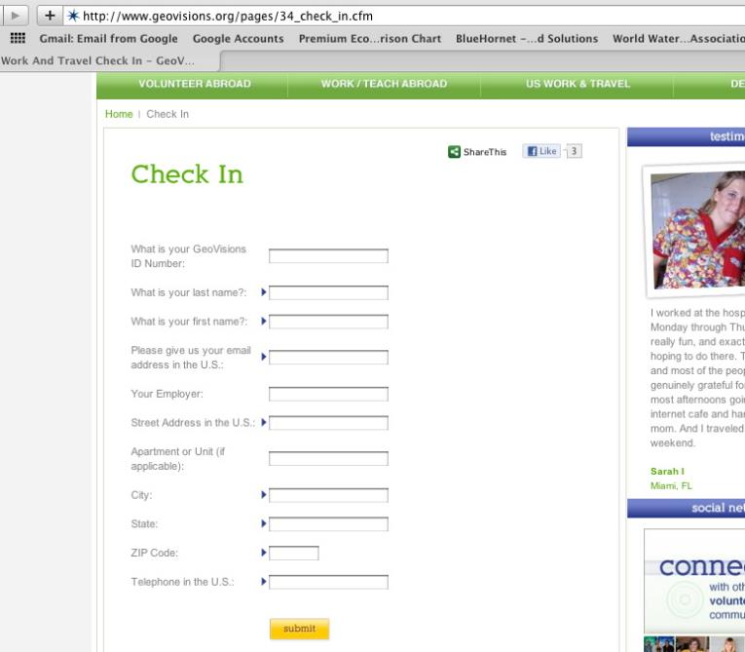

Slide 16
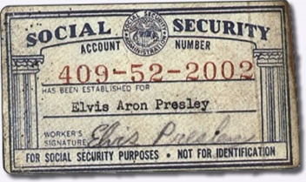
Понимание и применение Вашего номера социального страхования
Спустя 10 дней ПОСЛЕ Вашей регистрации, Вы можете обратиться за социальным страхованием
Социальное страхование проверяет Вашу запись в компьютере, и подтверждает Вас
Через две-четыре недели Вам необходимо получить Вашу карточку социального страхования
Notes:
Примечание:
Регистрация очень важна. Спросите студентов как им пройти регистрацию (ответ Вы найдете на веб-сайте: my.geovisions.org) Студенты не смогут получить карточку социального страхования, если они не пройдут регистрацию, и у них могут возникнуть проблемы, если они не пройдут регистрацию в течение 30 дней от даты их прибытия.

Slide 17

Ежемесячная регистрация в компании «GeoVisions» Это требование программы!
Каждый месяц в промежутке между 10-м и 15-м числом Вам необходимо заходить на веб-сайт: mygeovisions.org и заполнять краткий обзор о Вашей программе в США.
Компания «GeoVisions» направит Вам электронное сообщение о напоминании прохождения регистрации.

Slide 18
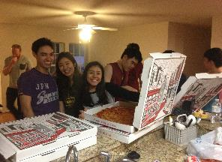
Вы в программе культурного обмена J1
Вы здесь для того, чтобы узнать больше о США.
Программа работ/путешествий позволит Вам работать, но это нерабочая программа.
Вы узнаете о Ваших:
Американских коллегах по работе
Менеджерах и супервайзерах
Потребителях
Новых друзьях, которых Вы встретите
Путешествии
Очень важно, чтобы Вы принимали участие в культурных мероприятиях и чтобы Вы РАССКАЗАЛИ НАМ О НИХ!
Notes:
Примечание:
В программе культурного обмена участники узнают о других культурах. Участники не узнают о США из книг. Вместо этого они узнают о США, исходя из непосредственного опыта. В некоторых программах по культурному обмену студенты живут в американской семье. По программе работ/путешествий , студенты работают вместе с американцами на временной и сезонной основе во время летних каникул. Спонсоры, менеджера и другие лица организовывают культурные мероприятия.

Slide 19
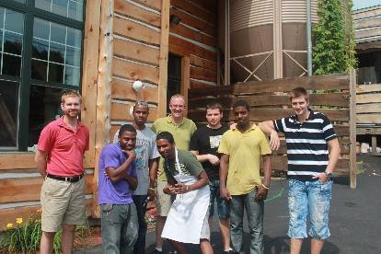
Культурные мероприятия
Изучите Ваше сообщество в интернете до прибытия – составьте список дел!
Когда Вы пребудете в США, Ваш работодатель поможет Вам узнать о Вашем сообществе.
Сохраняйте то, чем Вы занимаетесь и изучаете и пишите об этом в Вашей ежемесячной регистрации.
Звоните нам, если Вам понадобиться совет о том, что делать.
Читайте наши ежемесячные информационные рассылки и отвечайте на электронные сообщения незамедлительно.
Блестящие идеи:
Notes:
Примечание:
Каждый месяц компания «Geovisions» будет направлять Вам электронные сообщения с вопросами. Некоторые будут об общем опыте по программе. Другие будут о качестве жизни. Некоторые вопросы будут о культурных мероприятиях за прошлый месяц, или о тех, что запланированы на ближайший месяц. Студенты ДОЛЖНЫ отвечать на них полностью каждый месяц. Студенты должны проверять со своими работодателями или компанией «GeoVisions» веб-сайт для более подробной информации.

Slide 20

Я хочу встретить больше американцев!
Спрашивайте Ваших коллег по работе
Спрашивайте Вашего работодателя
Американцы могут быть неуверенными во время разговора с иностранцами.
Посещайте церкви, местные колледжи и университеты, библиотеки, просматривайте газеты по поиску мероприятий, просмотрите Вашу местную программу по работе с международными студентами.
Американцы тоже хотят общаться с Вами!
Notes:
Примечание:
Это только несколько предложений. Больше идей по обмену Вашей культурой Вы можете найти в интернете.

Slide 21
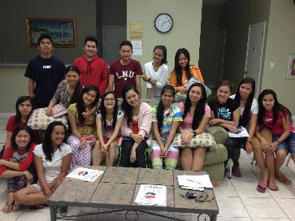
www.mygeovisions.org
Это Ваш источник информации по программе.
Перейдите на веб-сайт чтобы сделать следующее:
Зарегистрироваться
Предоставить ежемесячную регистрацию
Прочитать Ваше руководство по программе
Изучить правила по программе
Обновить Ваш адрес
Обновить данные о Вашем работодателе
Найти информацию о страховании Вашего здоровья
И так далее!
Notes:
Примечание:
Студенты могут посетить этот сайт и получить ответы на вопросы, которые у них возникли и возникнут после прибытия, а также зарегистрироваться по прибытию, и каждый месяц после прибытия.

Slide 22

Прочитайте Ваше руководство студента!
Ваше руководство студента доступно в онлайн режиме и очень полезно
www.mygeovisions.org
Поездка
Работа
Налоги
Здоровье
Контакты
Безопасность
Культурный шок
Notes:
Примечание:
Студенты могут найти информацию относительно данных тем и другую информацию в руководстве студента в онлайн режиме. Студенты могут вернуться обратно к ней в любое время, когда у них возникнут вопросы или им понадобиться дополнительная информация.

Slide 23
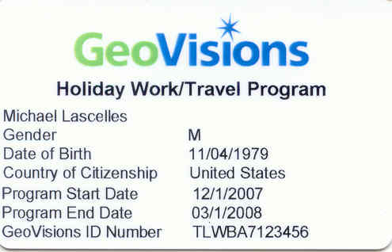
Важные документы – Ваша Идентификационная карта компании «GeoVisions»
Идентификационный
номер компании
«GeoVisions»
Notes:
Примечание:
Если идентификационные карты были розданы, и студенты получили их на руки, скажите им взять их сейчас и продолжить дальше.

Slide 24
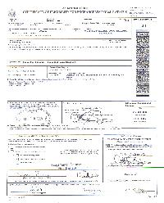
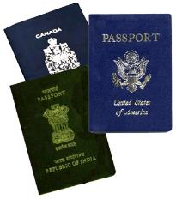
Важные документы
Ваш DS-2019 и паспорт
Квалификационное удостоверение DS- 2019
Оставьте копию паспорта у себя
Паспорт
Вам нужно иметь копию вашей Идентификационной страницы
Копия Вашего предложения о работе
Имейте при себе данные готовые документы, когда будете проходить иммиграцию.
Notes:
Примечание:
Храните данные формы в безопасном месте и под рукой, если они вдруг понадобятся.

Slide 25
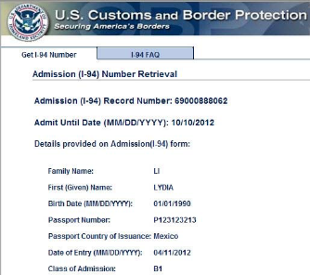
Важные документы Запись о въезде I-94
Ваш I-94 является записью о Вашем прибытии и выезде.
После Вашего прибытия:
Посетите веб-сайт www.CBP.gov/I94.
Заполните свои данные.
Распечатайте данную форму после прибытия в США.
Свяжитесь с компанией «GeoVisions», если у Вас возникнет проблема с доступом к Вашей онлайн форме.
Notes:
Примечание:
Храните формы в безопасном месте.

Slide 26
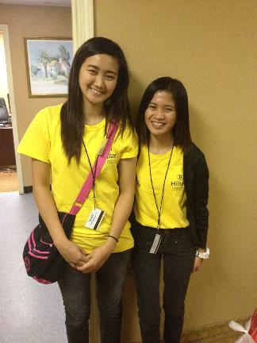
Информация о работе – ДО Вашего прибытия
Ознакомьтесь с Вашей работой и местной зоной ДО ВАШЕГО ПРИБЫТИЯ.
Сообщите Вашему работодателю о своем приезде и следуйте инструкциям по прибытию.
Вы можете пройти тест на наркотики – непрохождение допинг контроля может привести к отказу в программе компании «GeoVisions».
Работайте ТОЛЬКО у Вашего работодателя(-ей), назначенного компанией «GeoVisions».
Будьте готовы работать до КОНЕЧНОЙ ДАТЫ по Вашему предложению о работе.
Notes:
Примечание:
Время очень важно для американцев, т.ч. приходите на свое рабочее место вовремя. Многие работодатели платят зарплаты каждую неделю или каждые две недели. Это период оплаты. Студенты могут начать работать в середине периода оплаты, так первое время им могут выплатить зарплату за неполный период. Некоторые работодатели производят оплату по чеку, другие начисляют зарплаты напрямую на Ваш банковский счет. Налоги будут высчитываться. Более подробную информацию Вы получите позже.

Slide 27
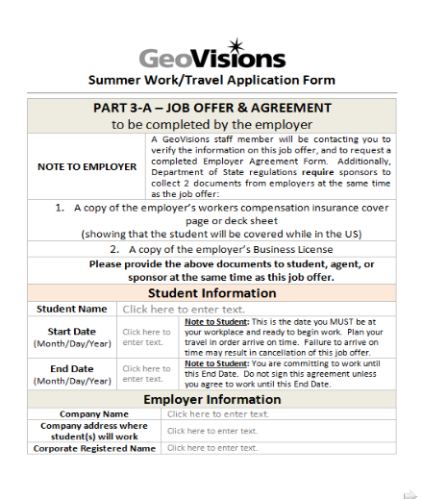
Информация о работе – Форма предложение о работе

Slide 28
Информация о работе – переезд
Первые несколько недель:
Вы будете проходить тренинг.
Вам НЕ дадут много часов работы в начале.
Возьмите с собой минимум 800 долларов США в Америку.
Некоторые работодатели захотят предоставить Вам отдых – у Вас может не быть часов работы первые несколько дней в США.
Ваша зарплата может быть маленькой в первые несколько недель, и Вам надо будет подождать несколько недель чтобы получить первую зарплату.
Notes:
Презентация:
Цель компании «Geovisions» - помощь студентам. Первое время студенту производят оплату, сумма меньше чем обычно. Почему? Студент проходить тренинг. Компания «GeoVisions» просит студентов взять с собой минимум 500 долларов США для покрытия расходов в первое время после приезда.

Slide 29
Информация о работе – Рабочая среда в США
Приходите вовремя и не пропускайте Ваши смены.
Если Вы заболеете предупредите об этом Вашего работодателя.
Задавайте вопросы, если Вы не понимаете.
Поймите, когда получите Ваши чеки (обычно каждые одну или две недели)
Вас могут перевести в другой отдел или место работы – сообщите нам, если это произойдет!
Имейте положительный настрой, говорите и улыбайтесь.
Свяжитесь с компанией «Call GeoVisions», если у Вас возникнут затруднения. Мы здесь для того, чтобы помочь Вам.
ПОХМЕЛЬЕ не является причиной, чтобы отпрашиваться с работы!

Slide 30
Информация о работе – Оценка среднего количества часов работы за неделю
Оценка среднего количества часов работы за неделю
Что это значит?
Это о Вашем предложении о работе.
Это то что Вы ДОЛЖНЫ получить, когда приедете и в том случае, ЕСЛИ не будет проблем с Вашей работой или такими проблемами как например плохая погода.
Будьте терпеливыми.
Позвоните нам если у Вас возникнут сложности и у Вас будет мало или много часов работы!
Notes:
Примечание:
Если у студента будут проблемы с количеством часов в течение недели после приезда, порекомендуйте ему связаться с компанией «GeoVisions».

Slide 31
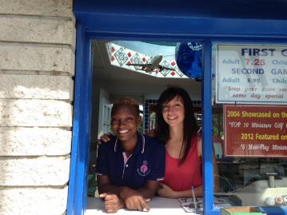
Информация о работе – налоги в США
Налоги, которые Вы должны оплачивать:
Подоходный налог штата
Федеральный подоходный налог
Местные и городские подоходные налоги
Налоги, которые Вы не должны оплачивать :
Налог по социальному страхованию и медицинскому страхованию для пенсионеров.
Налог на предпринимателей по уплате взносов в фонд помощи безработным.
Если у Вас будут высчитывать дополнительные налоги, свяжитесь с компанией «GeoVisions».
Помните, Вы можете заявить о возврате налога в следующем году по Вашей программе.
Notes:
Примечание:
Налоги будут высчитываться из зарплат студентов. Первое время студентам производят выплату, они должны проверить, что отчислены были ТОЛЬКО федеральные и государственные (и иногда городские) налоги. Никакие другие налоги не должны отчисляться.

Slide 32
Информация о работе – что если меня уволят?
Позвоните нам незамедлительно. Мы постараемся помочь Вам.
Оставьте сообщение с номером, по которому мы сможем связаться с Вами.
Не покидайте своего места пока Вы не будете чувствовать себя в безопасности.
Вы не можете работать на нового работодателя пока мы не одобрим Вашу новую работу.
Notes:
Примечание:
Позвоните в компанию «GeoVisions». Если студент не сможет позвонить, то используйте один из следующих четырех способов, доступных для связи с компанией «Geovsions». Помните, компания «GeoVisions» должна одобрить новую работу или переход на новое место заранее, пока студент находится в физической опасности.

Slide 33
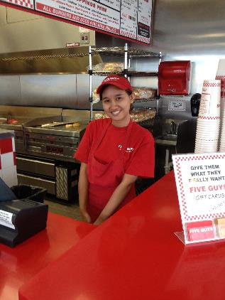
Информация о работе – новая и вторая работа
Есть несколько работ , которые вы НЕ МОЖЕТЕ выполнять, пока находитесь в США – свяжитесь с компанией «GeoVisions» за информацией!
Свяжитесь с компанией «GeoVisions» относительно бланка о предложении работы – обратитесь к Вашему работодателю, чтобы заполнить её и далее предоставить в компанию «GeoVisions».
Всегда помните, что предложения о новой и второй работах должны быть ПРОВЕРЕНЫ и ОДОБРЕНЫ командой компании «GeoVisions» ДО Вашего найма на работу.
Если Вы начнете работать до того, как мы одобрим работу, госдепартамент рассмотрит работу в качестве несанкционированного найма.
Пожалуйста, не начинайте работать, пока кто-нибудь из компании «GeoVisions» не скажет Вам, что работа в порядке!

Slide 34
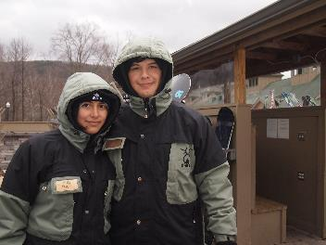
Информация о работе – Предложения о новой и второй работе
Проверьте с Вашим работодателем политики и советы относительно вторых работ.
Спросите Вашего работодателя о графиках, которые помогут Вам.
Ваша вторая работа не должна мешать Вашей первоначальной работе.
Просматривайте газеты, витрины магазинов, доски объявления сообщества в супермаркетах.

Slide 35
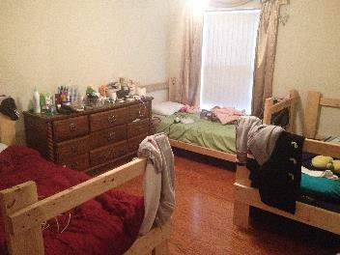
Проживание студента
Читайте информацию об аренде, на которую Вы подписаны, очень ВНИМАТЕЛЬНО!
Если Ваш работодатель будет предоставлять жилье, то ставка аренды будет указана в Вашем предложении о работе.
Соблюдайте чистоту Вашего жилья.
Берегите имущество – Вы должны будете оплатить за вред!
Если у Вас возникнут проблемы с проживанием, обратитесь к Вашему работодателю или в компанию «GeoVisions».
Если Вы сами найдете проживание, убедитесь, что там безопасно и что помещение не переполнено людьми.
Сообщите нам незамедлительно о Вашем новом месте проживания!
Просмотрите Ваше руководство студента о полном списке ПРАВИЛ ПРОЖИВАНИЯ и СТАНДАРТАХ!
Notes:
Примечание:
Многие работодатели предоставляют жилье студентам, но некоторые так не делают. Если Ваш работодатель будет предоставлять жилье, то ставка об оплате (обычно еженедельная) будет указана в предложении о работе. Также будет информация об описании проживания. Если студенты сами найдут жилье, то в таком случае им необходимо убедиться, что это безопасное место, им необходимо ознакомится со всеми условиями – суммы депозита, условия аренды, при наличие – проезд до места работы, и магазины, где Вы можете покупать еду и т.п.

Slide 36
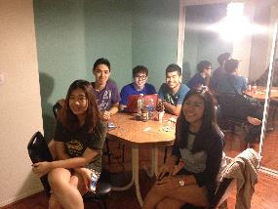
Проживание студента – что ожидать
Даже если Вы сами найдете жилье, следуйте данным пунктам. Присматривайте за:
Чистотой комнат
Замками на дверях
Хорошо освещенными и безопасными входами
Вы ответственны за чистоту.
Возврат депозита зависит от того в каком состоянии Вы покидаете жилье.
Вы ответственны за нанесенный ущерб.
Будьте внимательны в том, кого Вы приглашаете в свой дом.
помните:
Notes:
Примечание:
В дополнение к тому что уже было сказано, необходимо принять во внимание следующие пункты. Жилье должно располагаться в безопасном месте, и быть чистым после того как другие студенты съедут из него. В большинстве случаев требуется депозит. В случае нанесения ущерба, или если студент съедет из жилья раньше срока, то депозит может быть не возвращен или не возвращен вовсе.

Slide 37
Информация о страховании – Если Вы заболеете или Вас ранят
У Вас есть хорошее медицинское страхование во время пребывания в США.
В экстренном случае получите медицинское лечение!
Если вы заболеете, идите к доктору!
Спросите Ваших коллег по работе, работодателя, или используйте онлайн инструменты компании «GeoVisions» для поиска доктора рядом с Вами.
Вы должны оплачивать Ваши медицинские счета.
НЕ используйте пункт первой помощи в не экстренных случаях. Ваши отчисления увеличиться до 350 долларов если Вы будете поступать подобным образом.
Позвоните нам, если Вы серьезно заболеете или Вас ранят – или если Вам понадобиться помощь!
Notes:
Примечание:
Студенты могут обратиться за помощью к их работодателю. В общем говоря, студенты могут пойти к любому доктору, в любую клинику или госпиталь за медицинской помощью. Идите в пункт первой помощи только в экстерном случае.

Slide 38
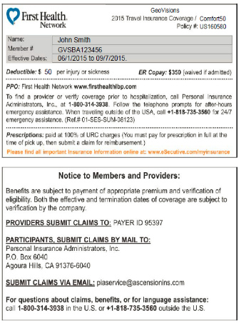
Информация о страховании – Ваш номер страхования
Член № = страховое удостоверение: GVSBA123456
Страховой номер: US160580
Контактная информация:
Телефон – 1-800-314-3839
Email – plaservice@ascensionins.com

Slide 39
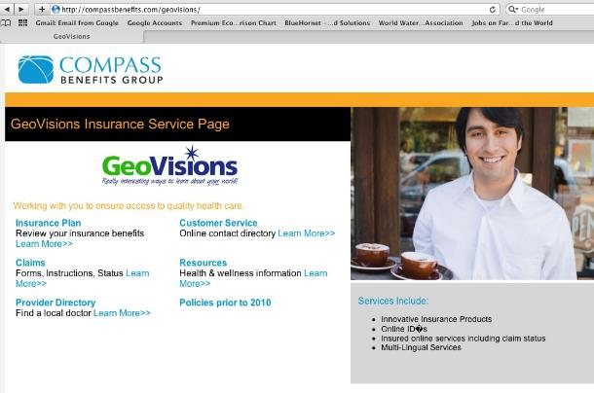
Информация о страховании – страница на сайте компании «GeoVisions»
http://www.compassbenefits.com/client/geovisions/

Slide 40
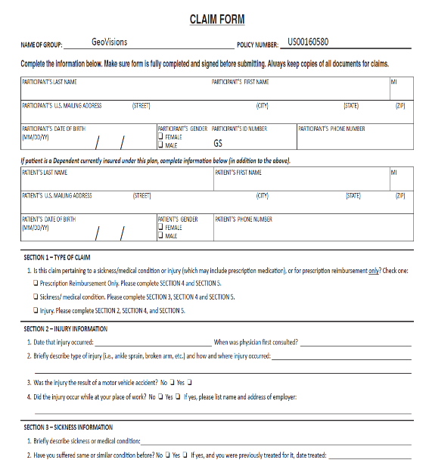
Информация о страховании – форма сообщения о страховом случае
Заполните данную форму ПОСЛЕ того, как Вы пойдете к доктору (в течение 90 дней Вашего лечения).
Некоторые офисы докторов будут сами заполнять её для Вас.
Предоставьте данную форму в страховую компанию.
Предоставляйте все СЧЕТА, которые Вы получили и ЧЕКИ, если Вы оплатили услуги (Вы не получите их обратно, сделайте копии).
Вам возместят сезонные траты МИНУС Ваши отчисления

Slide 41
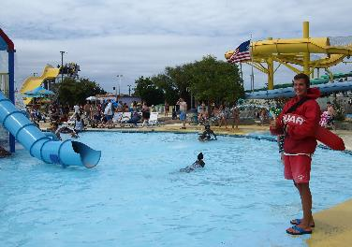
Ваша безопасность в США:
Защищайте свои документы.
Помните о преступлении.
Используйте банковские счета – берегите Ваш ПИН код.
Будьте осторожны на работе.
Незамедлительно сообщайте о проблемах в компанию «GeoVisions».
911 - номер телефона в экстренных случаях.
Notes:
Примечание:
Также как дома, студентам необходимо знать об окружающих их людях. Большинство мест безопасны, но лучше быть в курсе. НИКОГДЕ не ловите попутку. ВСЕГДА надевайте шлем, если будите ездить на мотоцикле. 911 - номер для обращения в экстренных случаях. Если студентам будет необходимо позвонить на номер 911, им необходимо точно описать тот случай, в котором они оказались и их местоположение, чтобы им сразу оказали помощь. Звоните на номер 911только в экстренных случаях, а также сразу позвоните в компанию «GeoVisions».

Slide 42
Ваша безопасность в США – безопасность при поездке на мотоцикле
Надевайте шлем
Проверяйте Ваш мотоцикл до поездки
Будьте на виду
Держите обе руки на руле
Будьте внимательны
Езжайте в потоке машин
Соблюдайте правила дорожного движения
Уступайте машинам и пешеходам
Будьте собранными
Избегайте тротуаров
Случаи с мотоциклами приводят к нанесению вреда студентам – ВОДИТЕ ОСТОРОЖНО!

Slide 43
Законы США – избежание проблем
Студенты несут ответственность за соблюдение законов в США. Помните, Вас могут арестовать и обвинить в преступлениях в следующем:
Воровство в магазинах
Пьянство (вам должно быть 21 год!)
Вождение автомобиля в нетрезвом виде
Употребление наркотиков
Компания «GeoVisions» СТРОГО запрещает ЛОВИТЬ ПОПУТКУ, или ездить с людьми, которых Вы не знаете.
Всегда носите с собой свою идентификационную карточку компании «GeoVisions». Если Вас арестуют, звоните нам, или попросите полицию обратиться к Нам незамедлительно.
Notes:
Примечание:
Законы в США могут отличаться от законов Вашего проживания. Во время пребывания в США студенты должны соблюдать закон США. В случае ареста, позвоните в компанию «GeoVisions», или попросите полицию позвонить нам. Мы здесь для того, чтобы помочь студентам.

Slide 44
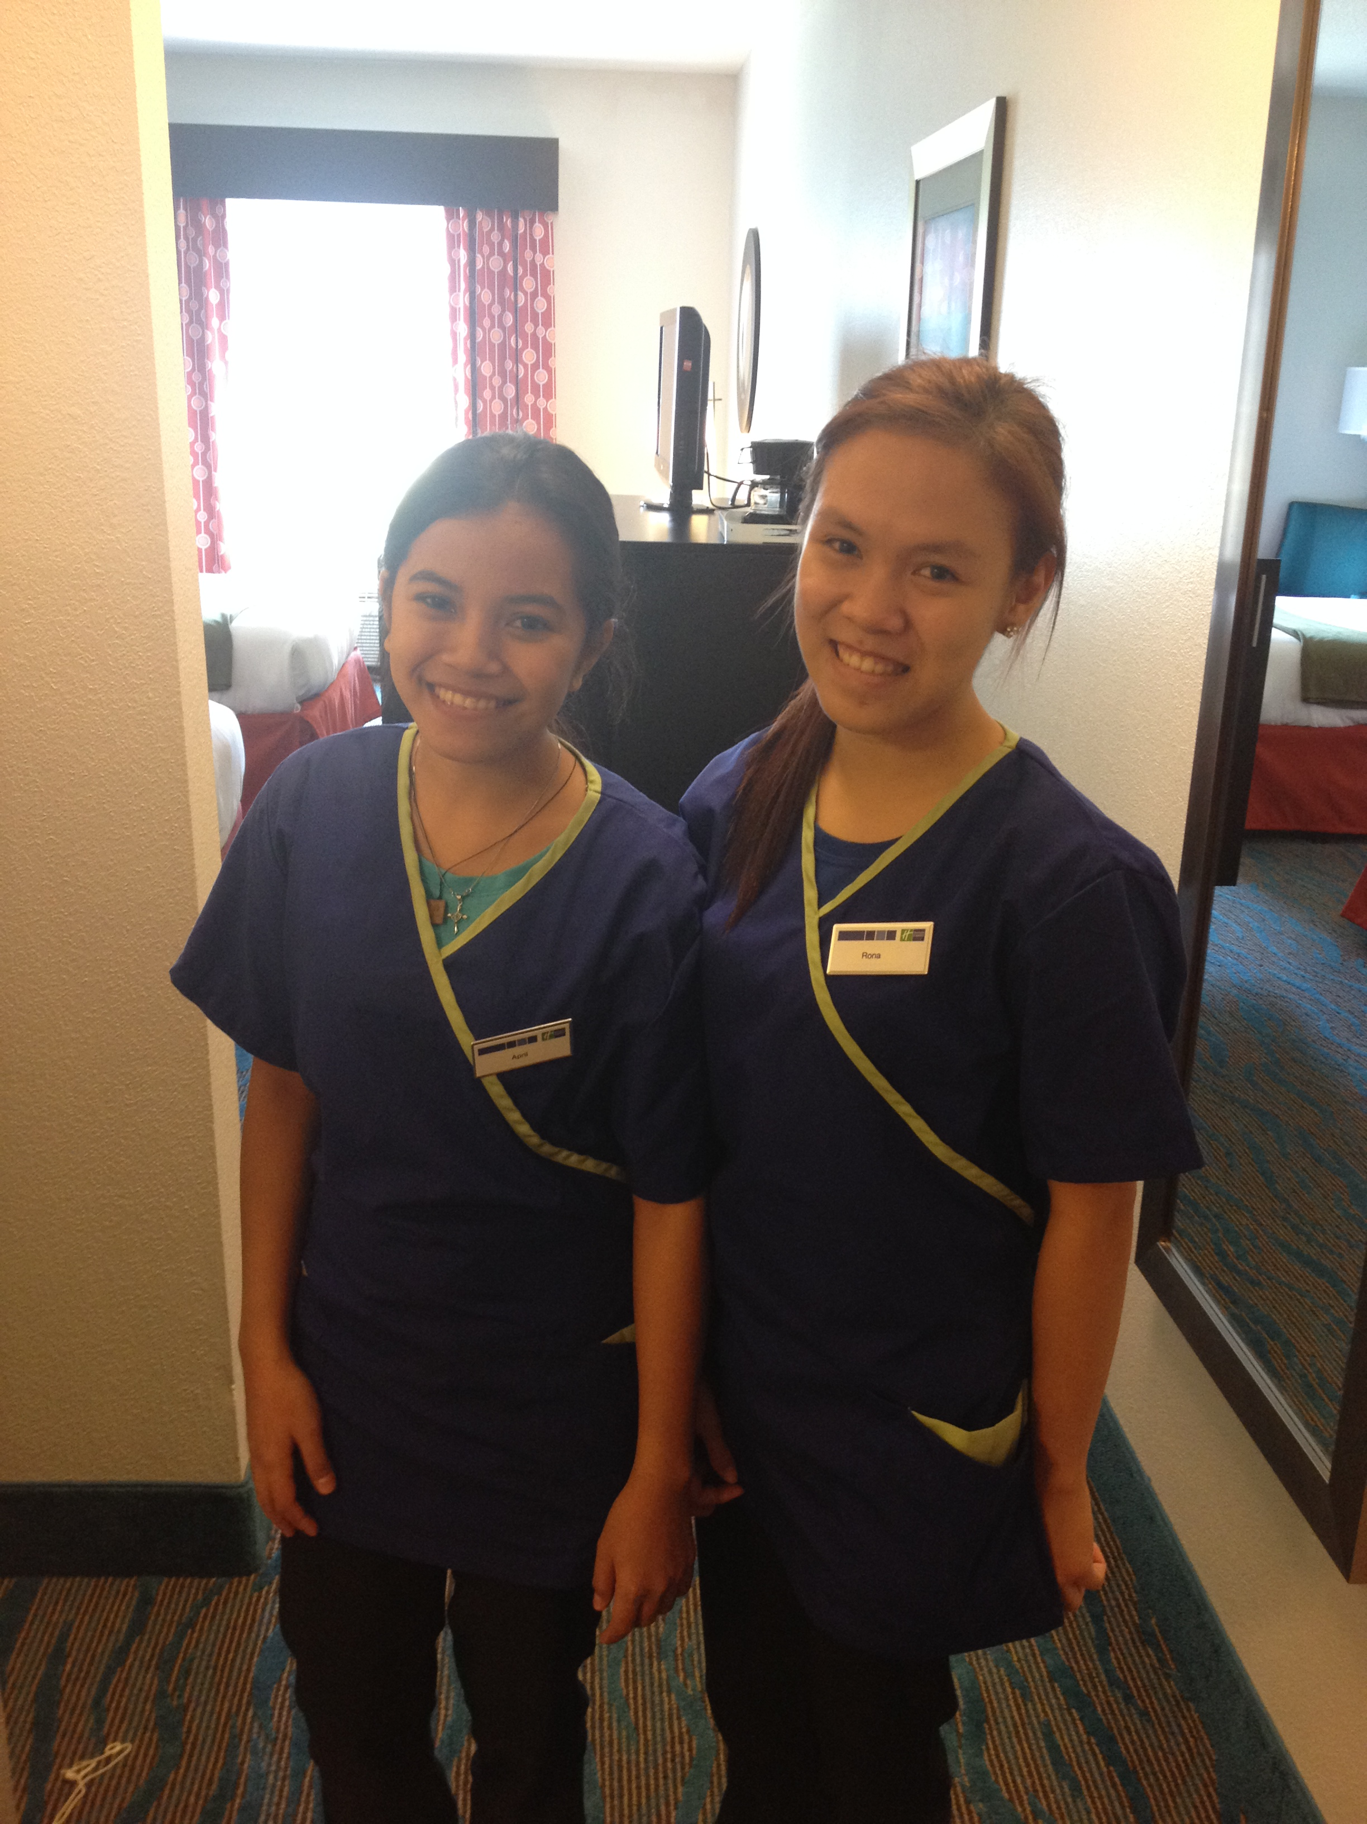
Давайте избегать проблем
Основная информация
Мы хотим, чтобы Вы были взрослыми.
Мы являемся спонсором, и мы ответственны за Вас и за оказание Вам помощи.
Знайте правила программы и следуйте им.
Наши правила программы отличаются от других программ.
Ваши решения повлекут к последствиям – принимайте УМНЫЕ решения!
Если Вы сомневаетесь позвоните нам … оставьте сообщение
Notes:
Примечание:
Компания «Geovisions» ожидает, что студенты будут взрослыми, и будут принимать решения как взрослые. Однако, компания «Geovisions» имеет отношение к качеству жизни студентов, и хочет помочь им в этом вопросе. Компания «GeoVisions» хочет убедиться, что студенты понимают о последствиях принятых их решений. Принимают умные решения и не приводят к возникновению проблем. Если возникнет вопрос, обратитесь в компанию «GeoVisions».

Slide 45
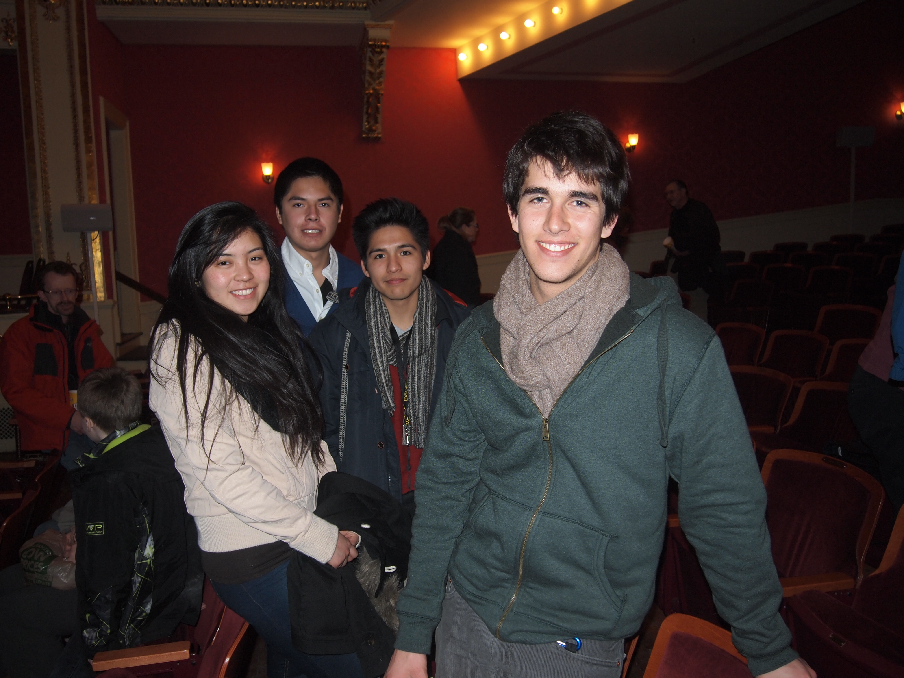
Давайте избегать проблем
Сначала попытайтесь решить проблему сами.
Будьте гибкими.
США отличается от страны Вашего проживания.
Имейте положительный настрой.
Получайте выгоду от Вашего свободного времени.
Чрезвычайные случаи- звоните нам незамедлительно!
Звоните нам, если Вам будет нужна помощь.

Slide 46
Обращайтесь в компанию «GeoVisions» незамедлительно, если у Вас возникнут следующие проблемы:
Дискриминация по половому признаку.
Сексуальные домогательства.
Недостаточное количество часов работы или слишком много часов.
Угрозы физической расправы.
Угрозы депортации.
Плохие условия проживания.
Позвоните нам, если к Вам будут обращаться репортеры или журналисты.
Или если Вы почувствуете, что Вам необходимо с кем-нибудь поговорить.
Мы здесь, чтобы ПОМОЧЬ Вам!
Notes:
Примечание:
Очень важно, чтобы студенты обращались в компанию «GeoVisions», если у них возникнут проблемы. Студенты, которые обращаются в компанию «GeoVisions» относительно данных ситуаций, не чувствуют затруднений. Компания «GeoVisions» заботиться о качестве их жизни и поможет им. НИКТО не должен угрожать депортацией студенту.

Slide 47
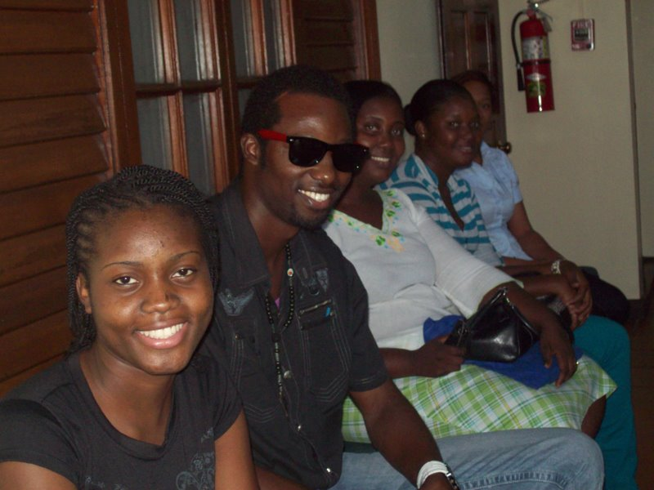
Будьте готовы к культурному шоку
Культурный шок случается с каждым.
После своего прибытия Вы можете почувствовать себя счастливым и вдохновленным – всё такое новое!
Notes:
Примечание:
Даже если студен приезжал ранее, все равно он испытывает культурный шок. В начале большинство людей чувствуют себя хорошо и взволнованы на новом месте.

Slide 48
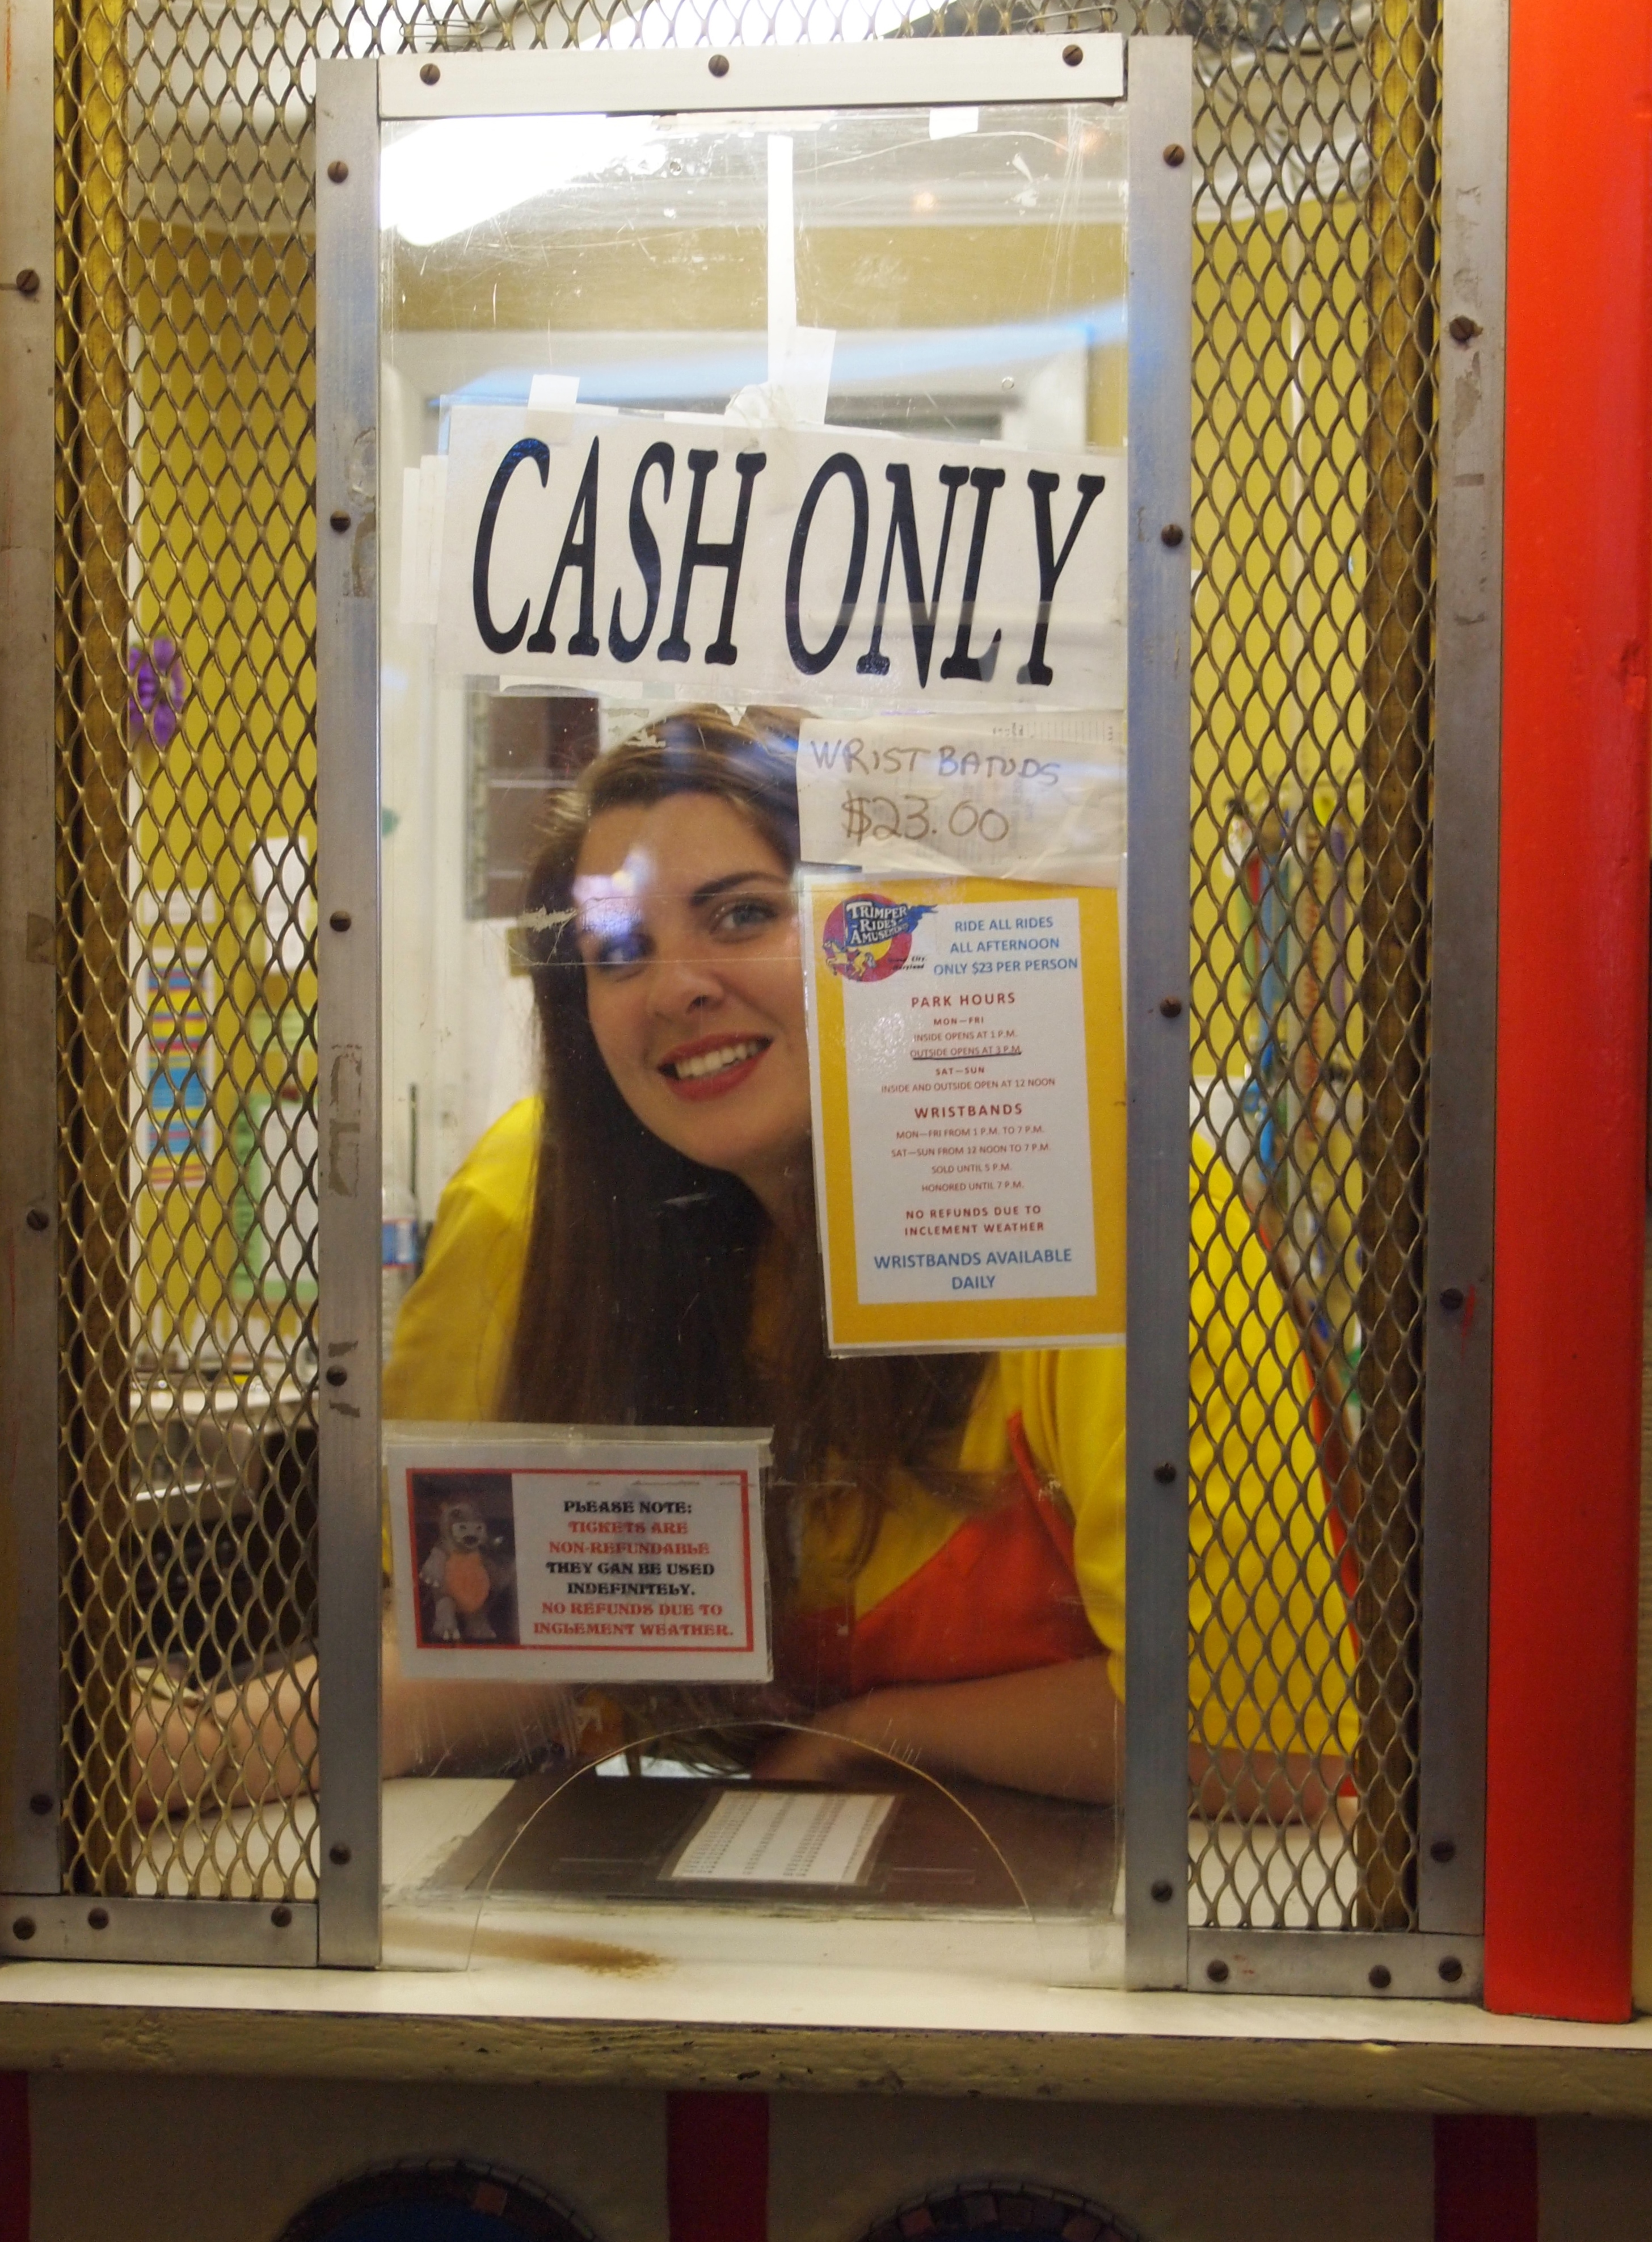
Будьте готовы к культурному шоку
Вы можете заметить разницу в следующих случаях:
Дружба
Приветствие
Графики работы
Ожидание о месте работы
Notes:
Примечание:
Несомненен тот факт, что будет разница в культуре между США и страной проживания студента. Люди путешествуют чтобы испытать эту разницу. Попытайтесь увидеть, что: разница, такая же как и дома.
Американцы стараются быть дружелюбными очень легко и быстро, но не слишком. Американцы могут приветствовать каждого громко и с энтузиазмом. Если рабочее место студента будет шумным, супервайзеры могут говорить громко или очень быстро со студентами или кем-либо еще. Они не рассержены. Они просто заняты.
Используйте интернет, особенно You Tube, чтобы узнать больше о культуре; разнице.

Slide 49
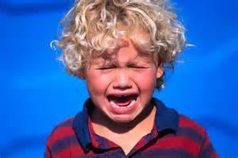
Будьте готовы к культурному шоку
Через несколько недель Вы можете скучать по дому, или чувствовать следующее:
Депрессию
Злость
Тоску по дому
Скучать
Болеть
Notes:
Примечание:
Через некоторое время некоторые люди чувствуют печаль и тоску по дому или заболевают. Не удивляйтесь, если это случиться с Вами.

Slide 50
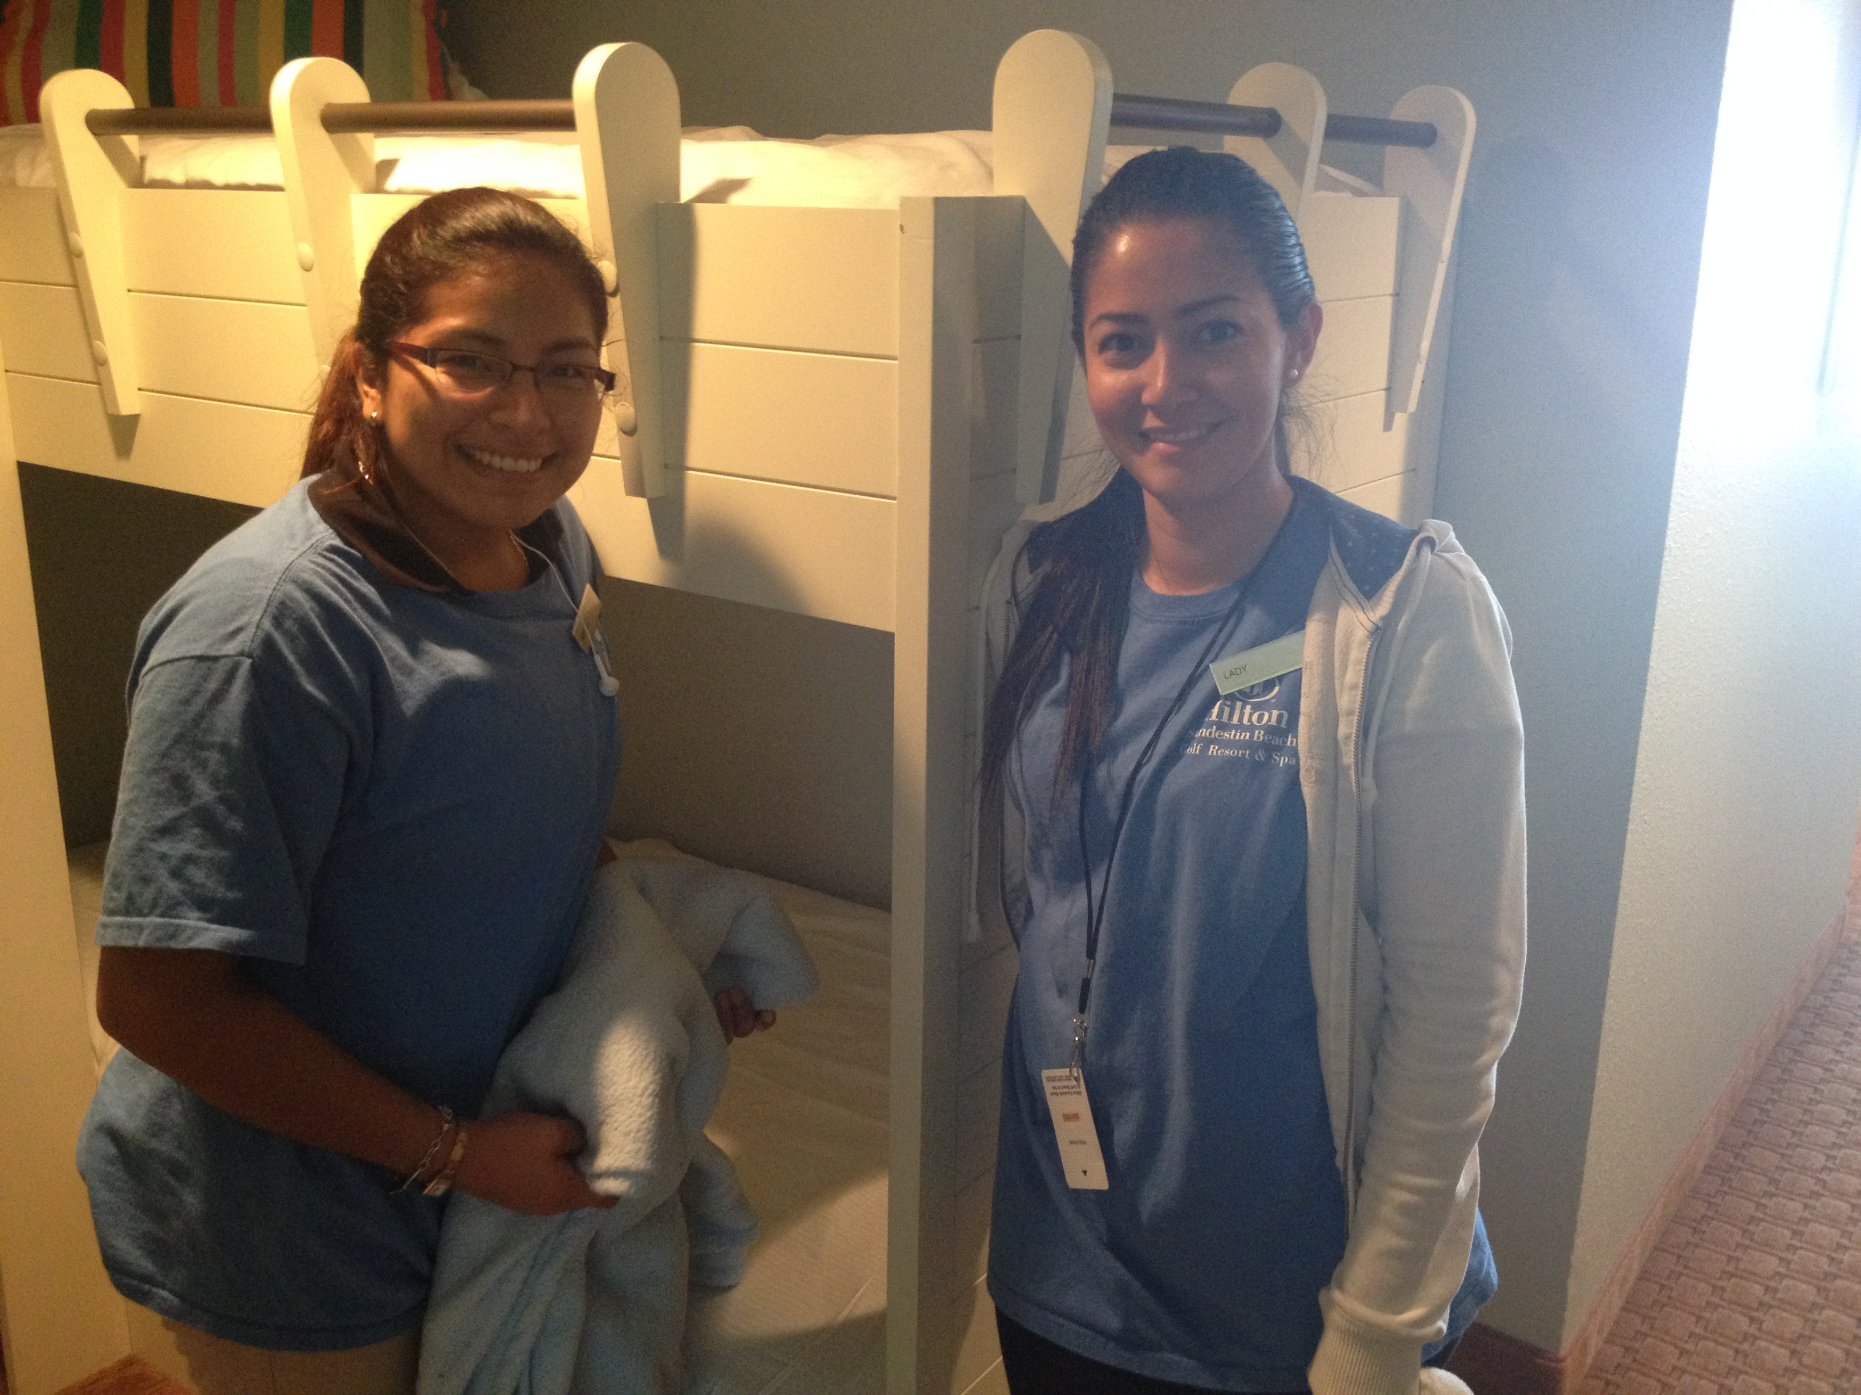
Будьте готовы к культурному шоку
Решения культурного шока – Вы можете приспособиться лучше, если будете придерживаться следующего и подумаете о том, что происходит:
Будьте активны
Заведите американских друзей
Будьте здоровы – делайте зарядку и хорошо питайтесь
Работайте над своим уровнем владения английским языком
Встречайтесь с международными студентами.
Будьте терпеливыми!
Просмотрите видео о культурном шоке на сайте YouTube
Notes:
Примечание:
Культурный шок является временным. Студенты почувствуют себя лучше, когда поселяться.

Slide 51
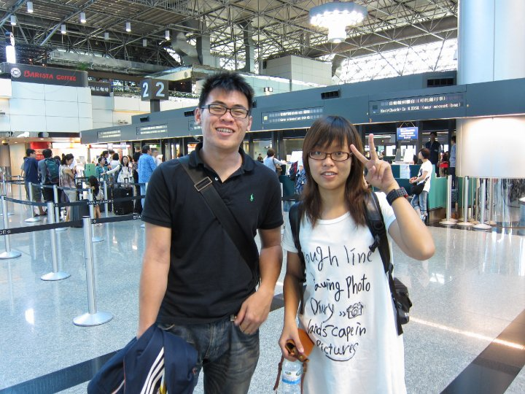
Оптимально используйте Вашу программу- полезные советы путешествующему
Посещайте местные достопримечательности.
Используйте Ваши выходные.
Поездки за пределы США
ТОЛЬКО в даты, указанные в вашей визе J-1.
У Вас должно быть одобрение от работодателя.
Необходимо, чтобы Ваша DS-2019 была подписана компанией «GeoVisions».
Компании «Megabus», «Amtrak», «Greyhound», «STA» оказывают туристические услуги.
Notes:
Примечание:
Не важно, где находиться студент, будут места, интересные для посещения. Используйте свое свободное время для путешествия и участия в культурных мероприятиях. Если студент запланирует покинуть США, то ему необходимо заранее запланировать это минимум за две недели. Студенты должны отправлять свои DS 2019 в компанию «GeoVisions». Компания «GeoVisons» должна подписывать DS 2019, или студенту могут не выдать разрешение на повторный въезд в США.

Slide 52
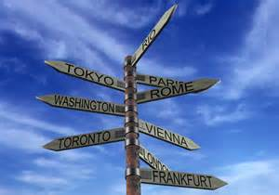
Завершая Вашу программу – осуществите следующие действия:
Повторное подтверждение Вашего полёта.
Оплатите свои долги.
Приберите Ваше жилье – ваш депозит зависит от этого!
Предоставьте Вашему работодателю свой домашний адрес (так он сможет отправить Вашу Форму W2).

Slide 53
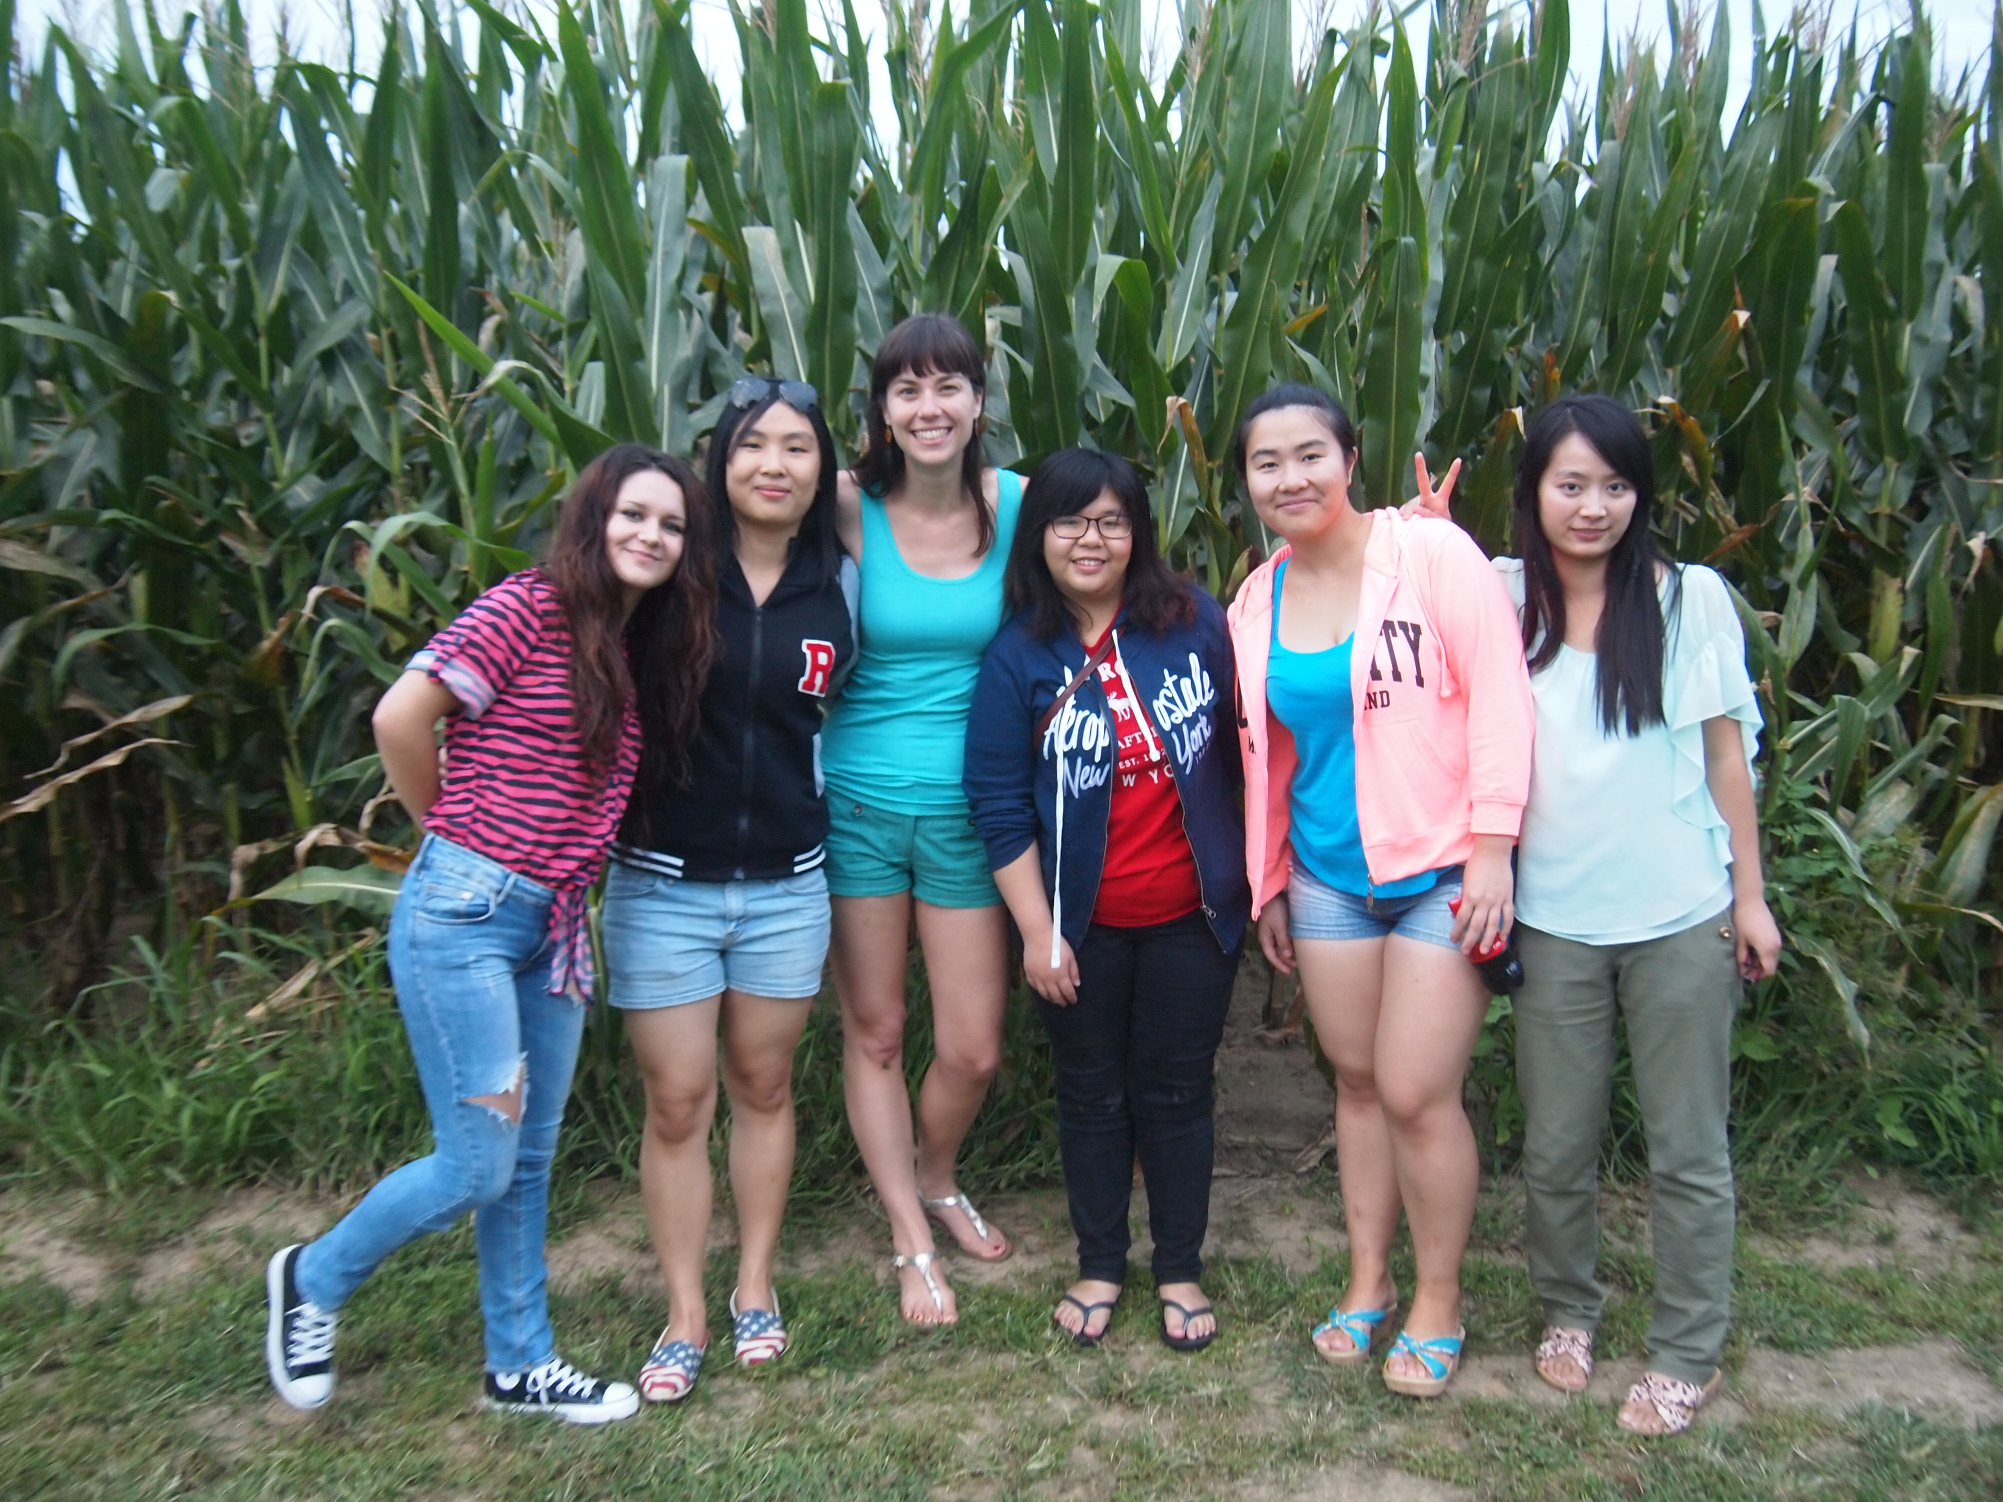
Ваш период поездки
Ваша виза дает Вам 30 дней поездки ПОСЛЕ даты окончания вашей DS-2019.
Используйте это время для посещения людей, осмотра достопримечательностей, одним словом ПОВЕСЕЛИТЕСЬ!
Если Вам будет необходимо вернуться в школу раньше срока, используйте свои выходные во время программы для путешествия. В местных окрестностях есть много уникального, что можно предложить Вам.
Вы не можете заново въехать в США в течении 30 дней периода поездки, даже для пересадки на рейс.

Slide 54

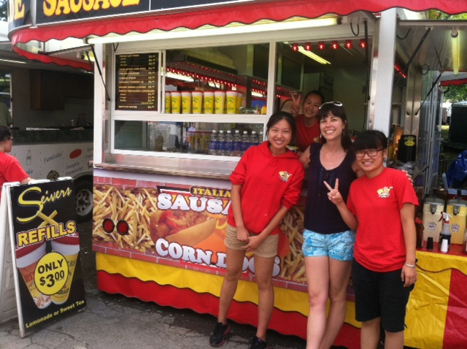
Надеюсь у Вас будет хорошая программа!

